Slide 1
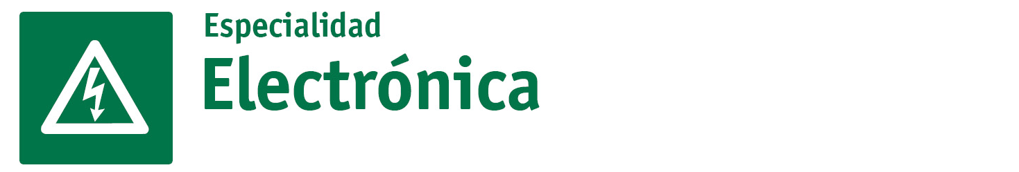
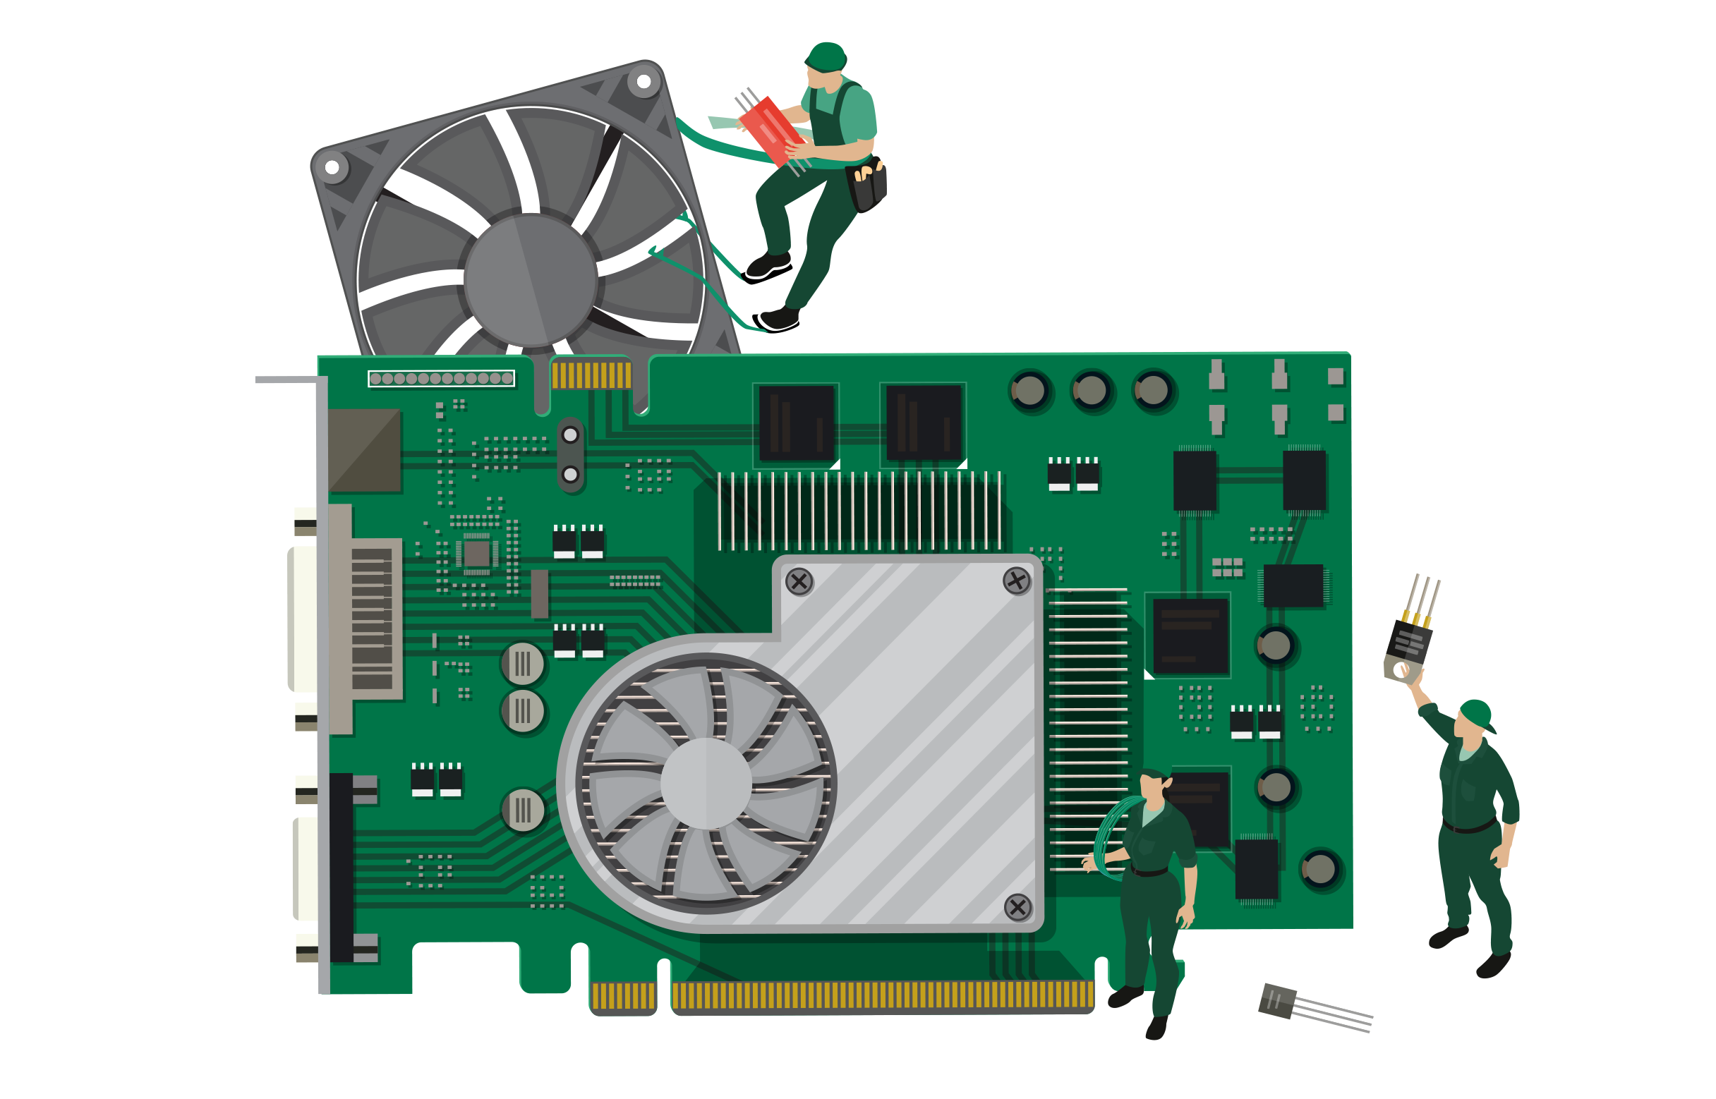
SECTOR ELECTRÓNICA | NIVEL 3° MEDIO
MÓDULO 2
ARMADO Y REPARACIÓN DE CIRCUITOS ELECTRÓNICOS
En estos documentos se utilizarán de manera inclusiva términos como: el estudiante, el docente, el compañero u otras palabras equivalentes y sus respectivos plurales, es decir, con ellas, se hace referencia tanto a hombres como a mujeres.

Slide 2
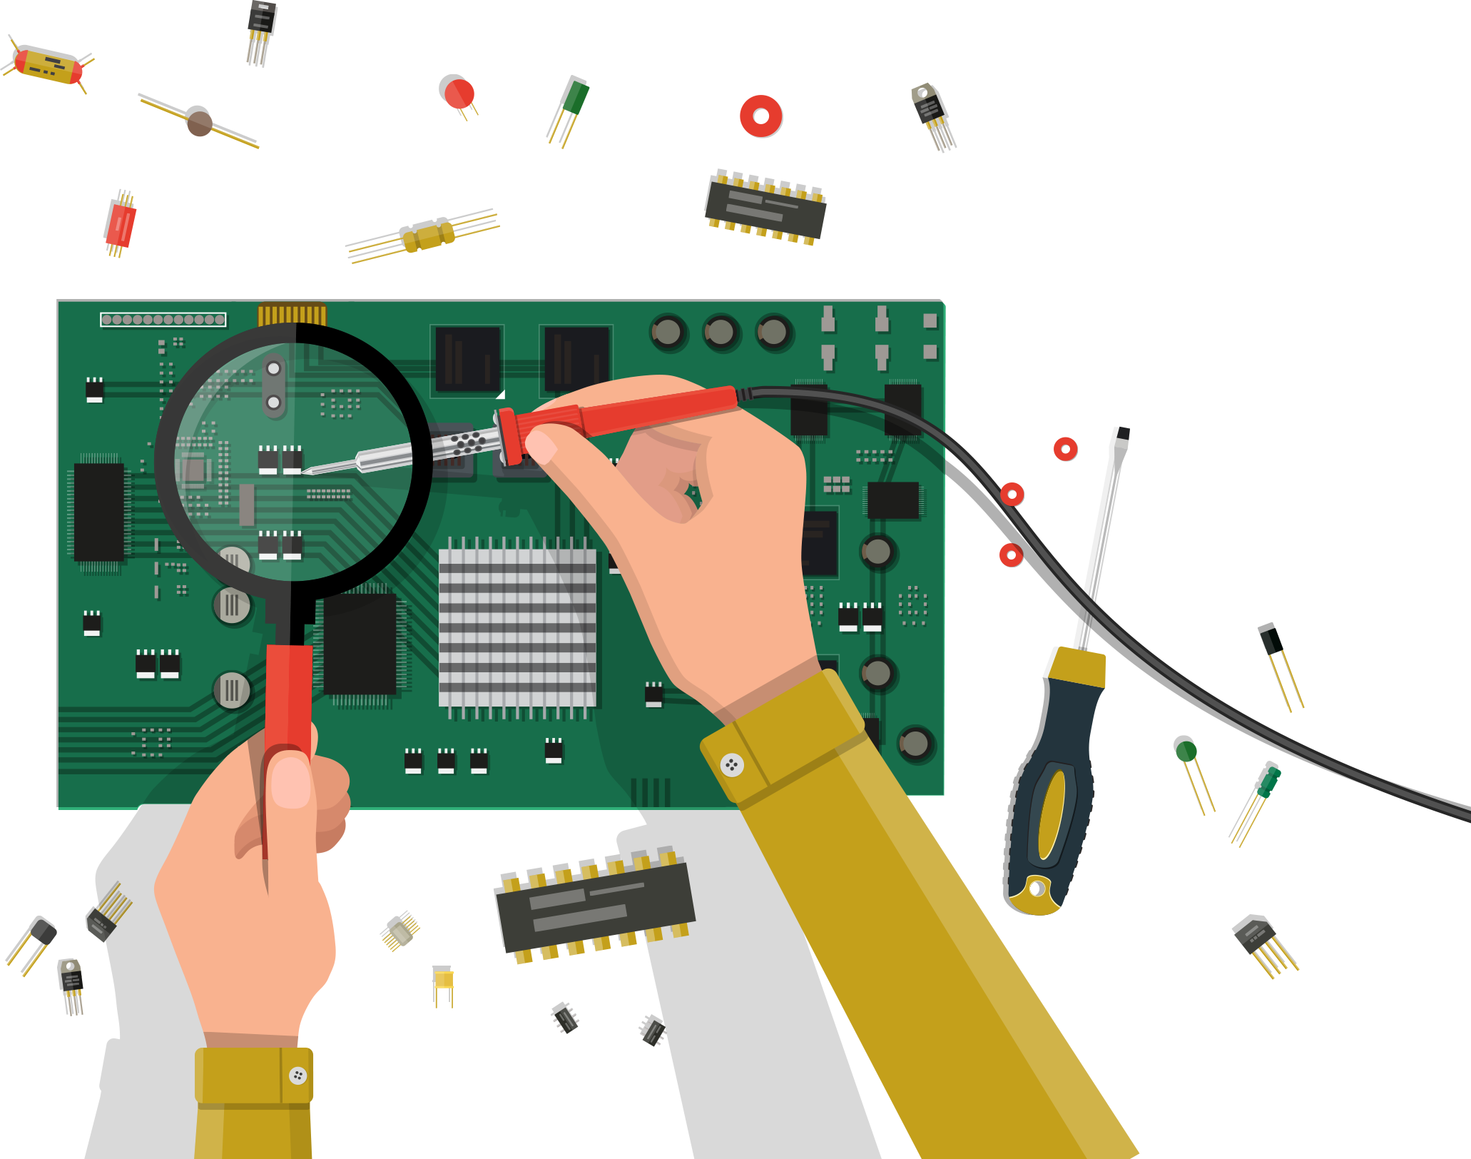
MÓDULO 2 | ARMADO Y REPARACIÓN DE CIRCUITOS ELECTRÓNICOS
ACTIVIDAD 4
REPARACIÓN DE CIRCUITOS ELECTRÓNICOS

Slide 3

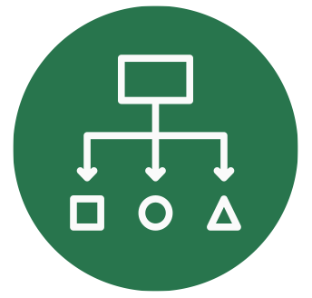

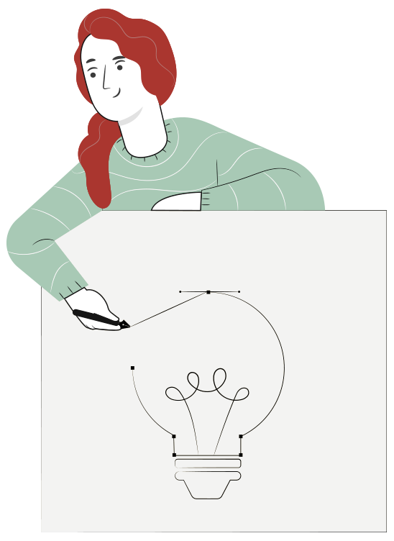
REPARACIÓN DE CIRCUITOS ELECTRÓNICOS
METODOLOGÍA SELECCIONADA
APRENDIZAJE ESPERADO
Detección de Fallas
Repara y mantiene equipos electrónicos básicos según requerimientos y especificaciones técnicas.

Slide 4
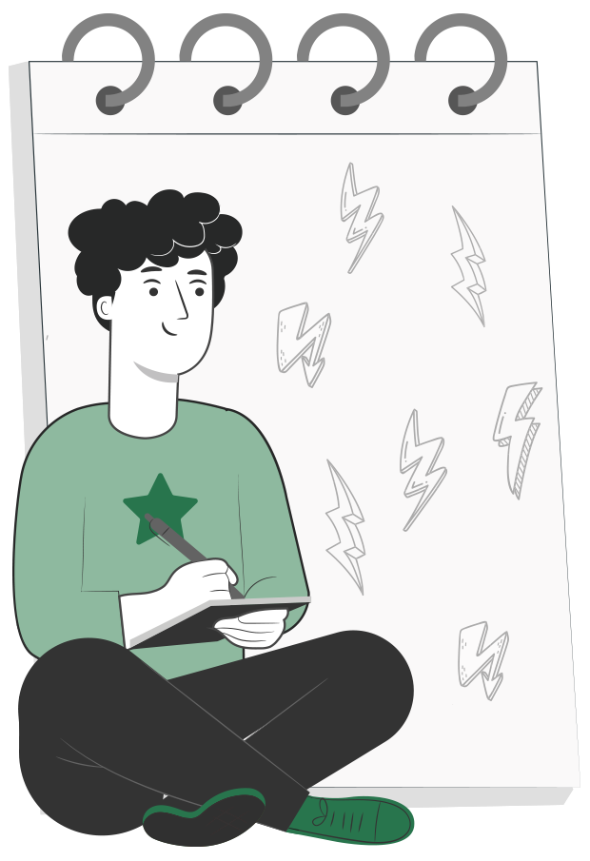
4
MENÚ DE LA ACTIVIDAD
REPARACIÓN DE CIRCUITOS ELECTRÓNICOS
1
Actividad de Conocimientos Previos.
Detección de fallas en capacitores.
Detección de fallas en diodos.
Actividad Cuánto Aprendimos.
Ticket de Salida.
2
3
4
5

Slide 5

4
ACTIVIDAD
CONOCIMIENTOS PREVIOS
REPARACIÓN DE CIRCUITOS ELECTRÓNICOS
¡Ahora veamos cómo lo que ya has
aprendido refuerza y mejora lo que estás
a punto de aprender!

Slide 6
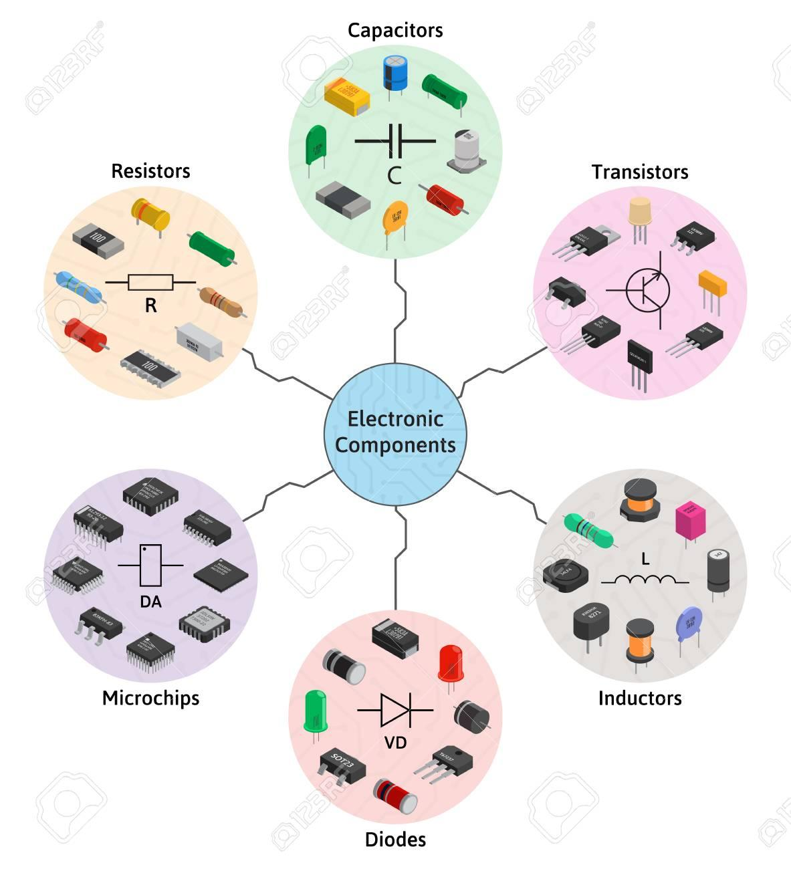
REPARACIÓN DE DISPOSITIVOS ELECTRÓNICOS
Para reparar dispositivos electrónicos debemos tener en consideración que éstos se componen de distintos elementos como son: resistencias, bobinas, diodos, microcontroladores, etc.
Por lo que, frecuentemente, la reparación de una tarjeta electrónica o dispositivo electrónico pasa por poder encontrar la falla en algunos de estos elementos mencionados y reemplazarlo.

Slide 7
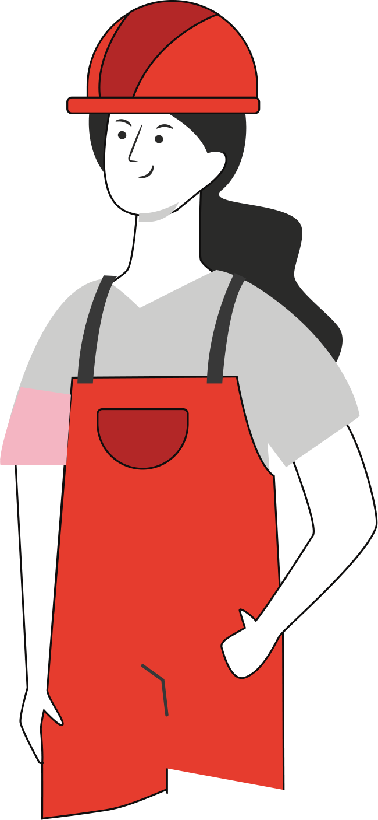
REPARACIÓN DE DISPOSITIVOS ELECTRÓNICOS
A continuación, se señalan las principales fallas de los elementos eléctricos, así como también el procedimiento para detectarlas.
Cabe indicar que la principal recomendación para poder detectar la falla en un dispositivo electrónico es comprender el funcionamiento del circuito eléctrico que lo compone, así como también la experiencia adquirida en la reparación de ciertos dispositivos.

Slide 8

MEDIR ELEMENTOS FUERA DE LA PLACA
Cuando se realizan las mediciones de elementos electrónicos es recomendable medir los elementos fuera de placa.
Esto debido a que los elementos, al estar conectados en la misma placa y a una distancia relativamente cercana uno del otro, producen capacitancias parásitas.
.

Slide 9
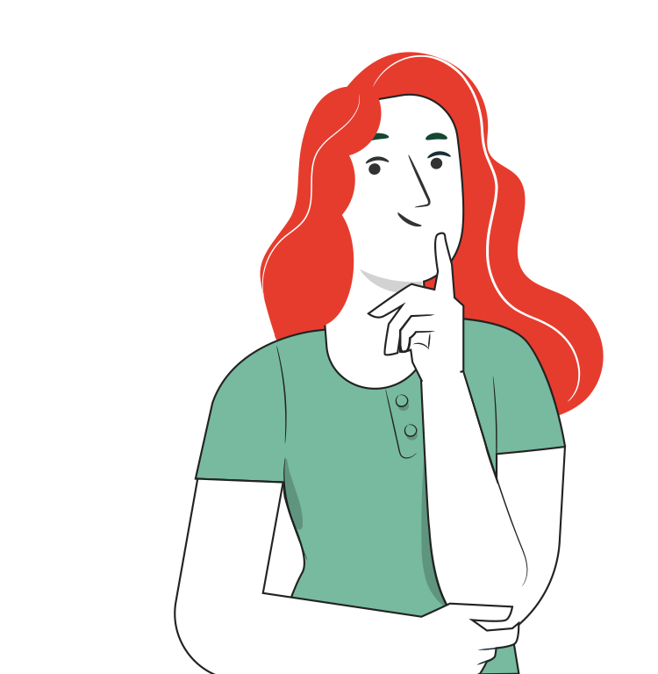
MEDIR ELEMENTOS FUERA DE LA PLACA
Cuando dos conductores eléctricos a diferentes voltajes están juntos, el campo eléctrico entre ellos, hace que se almacene carga eléctrica. Este efecto es
la capacitancia parásita.
Los elementos como inductores, diodos y transistores, tienen capacitancia interna, lo que puede hacer que
su comportamiento se desvíe.

Slide 10
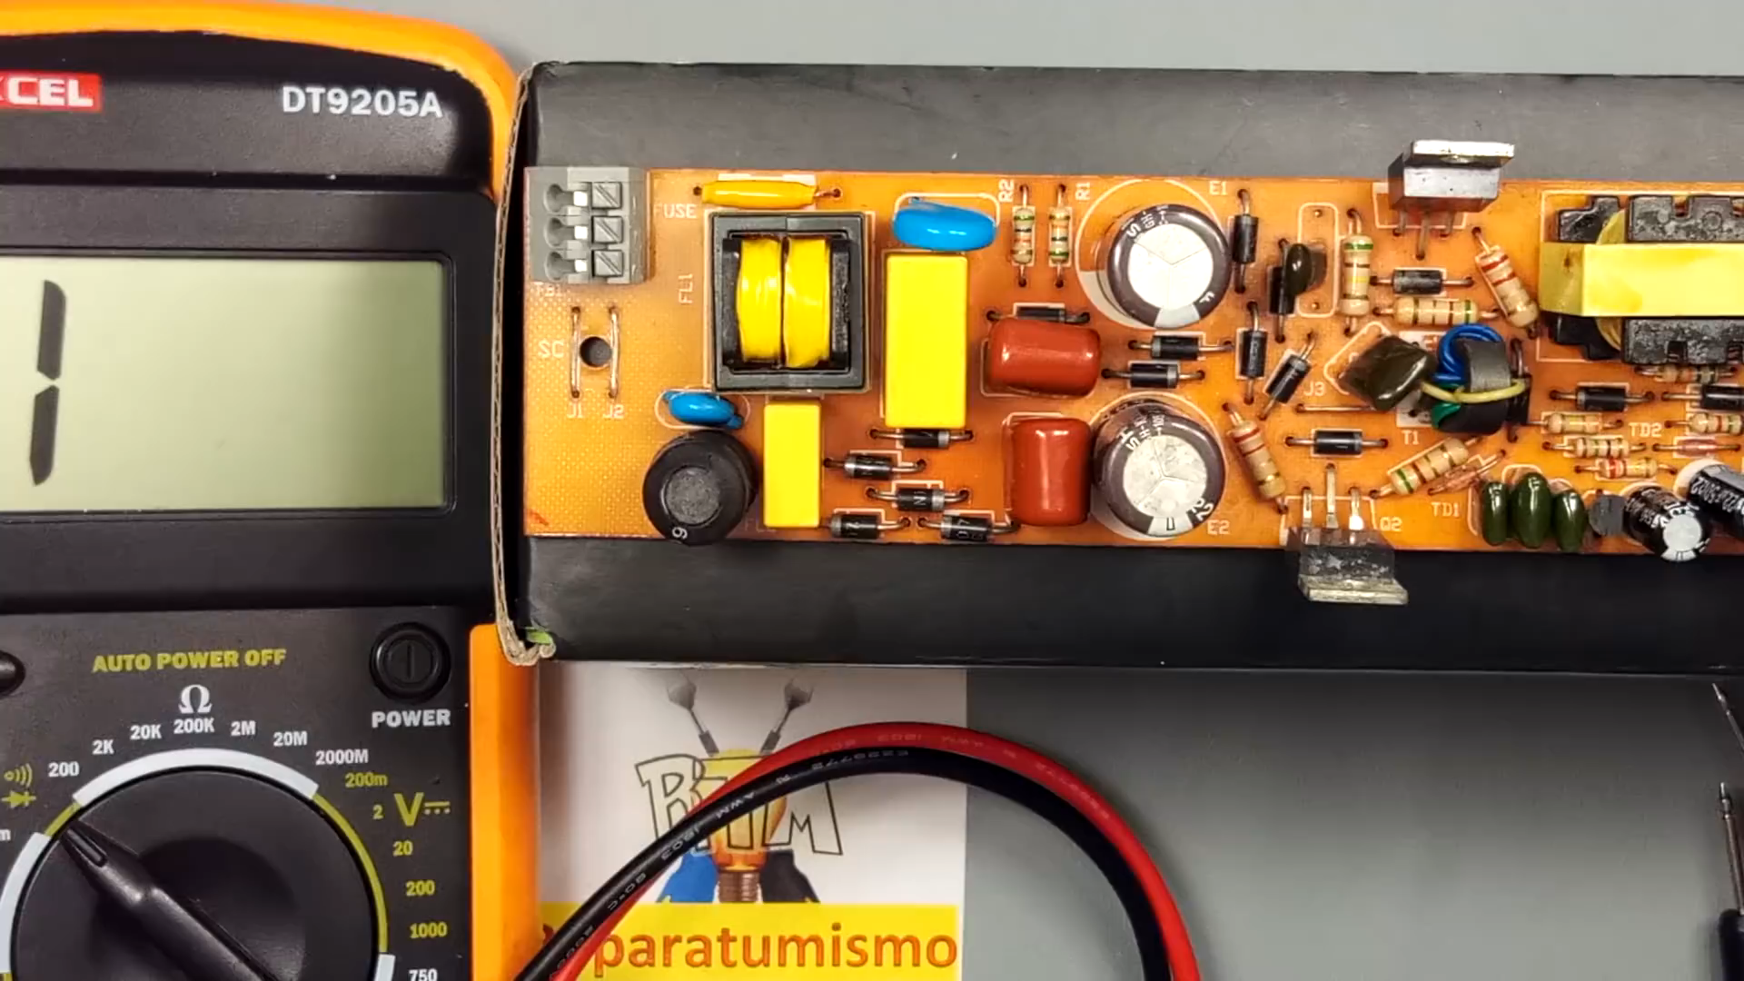
MEDIR ELEMENTOS FUERA DE LA PLACA
Para obtener valores “reales” de los elementos que se encuentran en una placa electrónica se recomienda, de ser posible, medir fuera de placa. Esto se puede realizar después de inspecciones visuales o mediciones previas que nos permitan aislar los componentes que posiblemente se encuentran en falla.

Slide 11
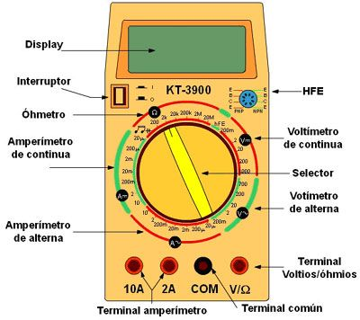
INSTRUMENTOS DE MEDICIÓN
MULTITESTER O MULTÍMETRO:
Un multímetro es un instrumento que permite medir directamente magnitudes eléctricas activas
como corrientes y diferencia
de potenciales.
Componentes de un multímetro
Display
Interruptor
HFE
Óhmetro
Voltímetro
de continua
Amperímetro
de continua
Selector
Voltímetro
de alterna
Amperímetro
de alterna
Terminal
Voltios/ ohmios
Terminal y amperímetro
Terminal común

Slide 12
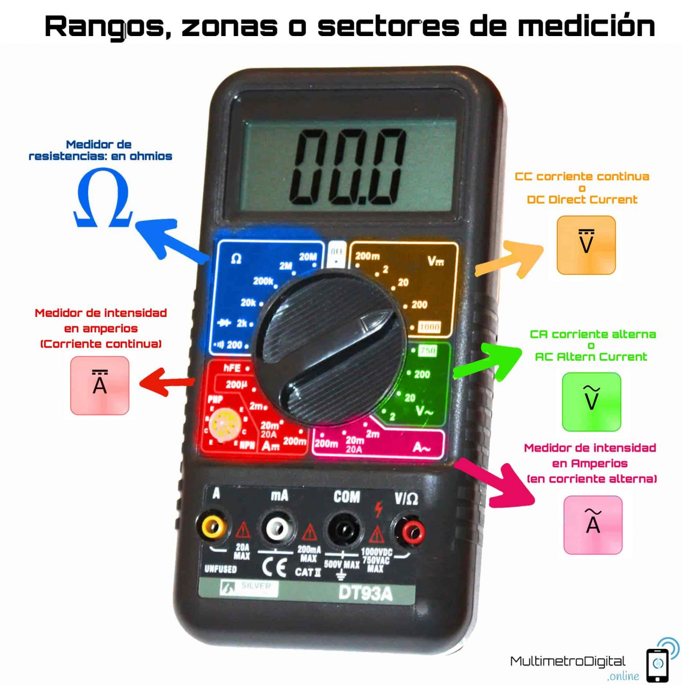
INSTRUMENTOS DE MEDICIÓN
MULTITESTER O MULTÍMETRO:
Además de poder medir corriente y voltaje, los multímetros pueden medir otras variables como:
- Resistividad.
- Continuidad.
- Configuraciones de transistores.
La cantidad de variables, así como la escala de medición de cada variable, depende de la compañía que fabrica cada multímetro.
Rango, zonas o sectores de medición

Slide 13
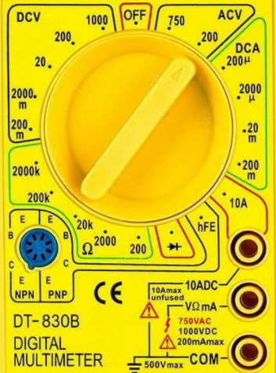
INSTRUMENTOS DE MEDICIÓN
MULTITESTER O MULTÍMETRO:
Algunos multímetros tienen la opción de medir la configuración de los transistores NPN o PNP.
La herramienta que usaremos para medir el estado de los semiconductores en esta sección, es la selección del modo de prueba con el símbolo diodo o también conocido como medición de continuidad en el tester.

Slide 14
INSTRUMENTOS DE MEDICIÓN
MULTITESTER O MULTÍMETRO EN MODO CONTINUIDAD
¿Qué es la continuidad?
La continuidad es la presencia de una ruta completa para el flujo de corriente.
Un interruptor cerrado que está en funcionamiento, por ejemplo, tiene continuidad.
Una prueba de continuidad es una comprobación rápida para ver si un circuito está abierto o cerrado.
Sólo un circuito cerrado y completo (conectado) tiene continuidad.
Durante una prueba de continuidad un multímetro digital envía una pequeña corriente por el circuito para medir la resistencia en el circuito.

Slide 15
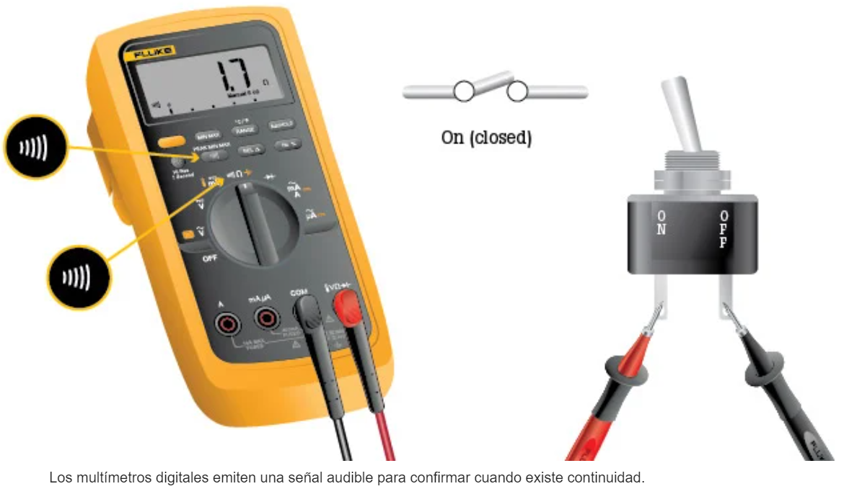
INSTRUMENTOS DE MEDICIÓN
MULTITESTER O MULTÍMETRO EN MODO CONTINUIDAD
Un medidor con un beeper de continuidad deja de sonar brevemente cuando detecta un circuito cerrado. El nivel de resistencia necesario para desencadenar la alarma varía según cada medidor, pero la mayoría indica continuidad con una medida entre 0-50 ohmios.
Los multímetros digitales emiten una señal audible para confirmar cuando existe continuidad.

Slide 16
INSTRUMENTOS DE MEDICIÓN
MULTITESTER O MULTÍMETRO EN MODO CONTINUIDAD
La señal de audio acelera el proceso de medición ya que los técnicos no tienen que mirar el medidor durante la prueba.
Las pruebas de continuidad determinan:
Si un fusible está en buen estado o fundido.
Si los conductores están abiertos o en cortocircuito.
Si los interruptores están funcionando correctamente.
Si los trayectos del circuito están despejados (se logra mediante el trazado del circuito o conductor).
Nota:
Las pruebas de continuidad deben realizarse sólo cuando NO hay voltaje
en el circuito sometido a prueba.

Slide 17
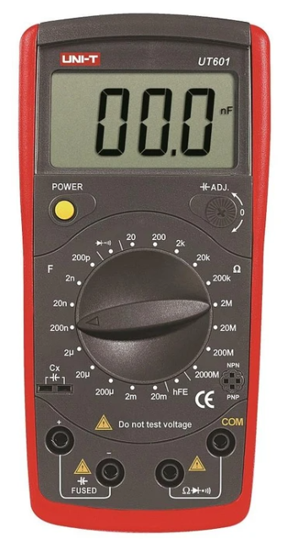
INSTRUMENTOS DE MEDICIÓN
CAPACITORES
Con respecto a los capacitores, es importante señalar que para observar el correcto valor de la capacitancia del capacitor, se necesitan instrumentos especiales que posean esta función, ya que no todos los multitester cuentan con ella.

Slide 18
INSTRUMENTOS DE MEDICIÓN
CAPACITORES
Cuando se observa si la capacitancia de un condensador (ya sea electrolítico o no), es correcta, se debe considerar la tolerancia.
La tolerancia indica el porcentaje en el que puede variar la capacitancia real respecto a la indicada. Por ejemplo, un condensador de 100μF y una tolerancia de ±15% puede tener un valor real comprendido entre 85 μF y 115 μF.

Slide 19
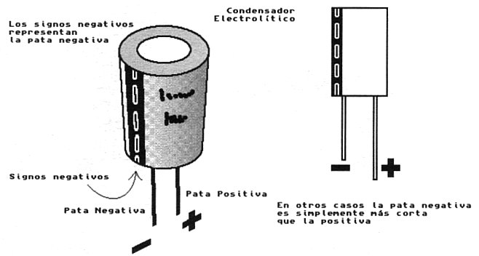
INSTRUMENTOS DE MEDICIÓN
MEDICIÓN DE CAPACITORES
También se debe tener en cuenta que si se trata de un condensador electrolítico, se debe medir de acuerdo a la polaridad indicada.

Slide 20
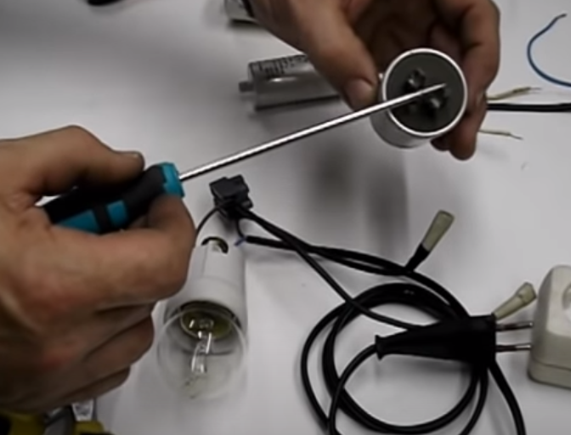
INSTRUMENTOS DE MEDICIÓN
MEDICIÓN DE CAPACITORES
Por último, es importante mencionar que antes de medir un condensador es muy importante que éste se encuentre descargado, ya que el condensador puede acumular energía en campos eléctricos y esta energía acumulada podría descargarse al medirla y provocar un accidente.
Descarga de un condensador

Slide 21
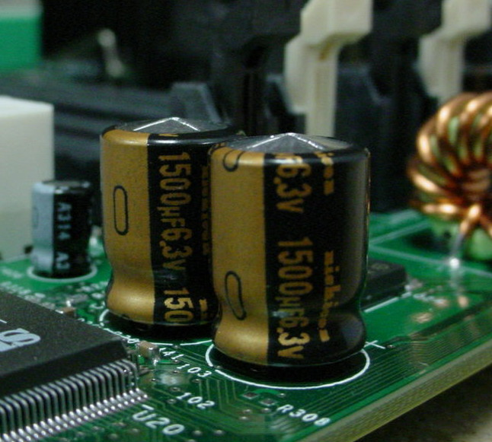
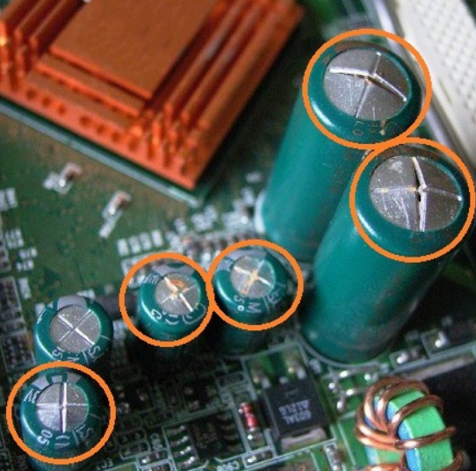
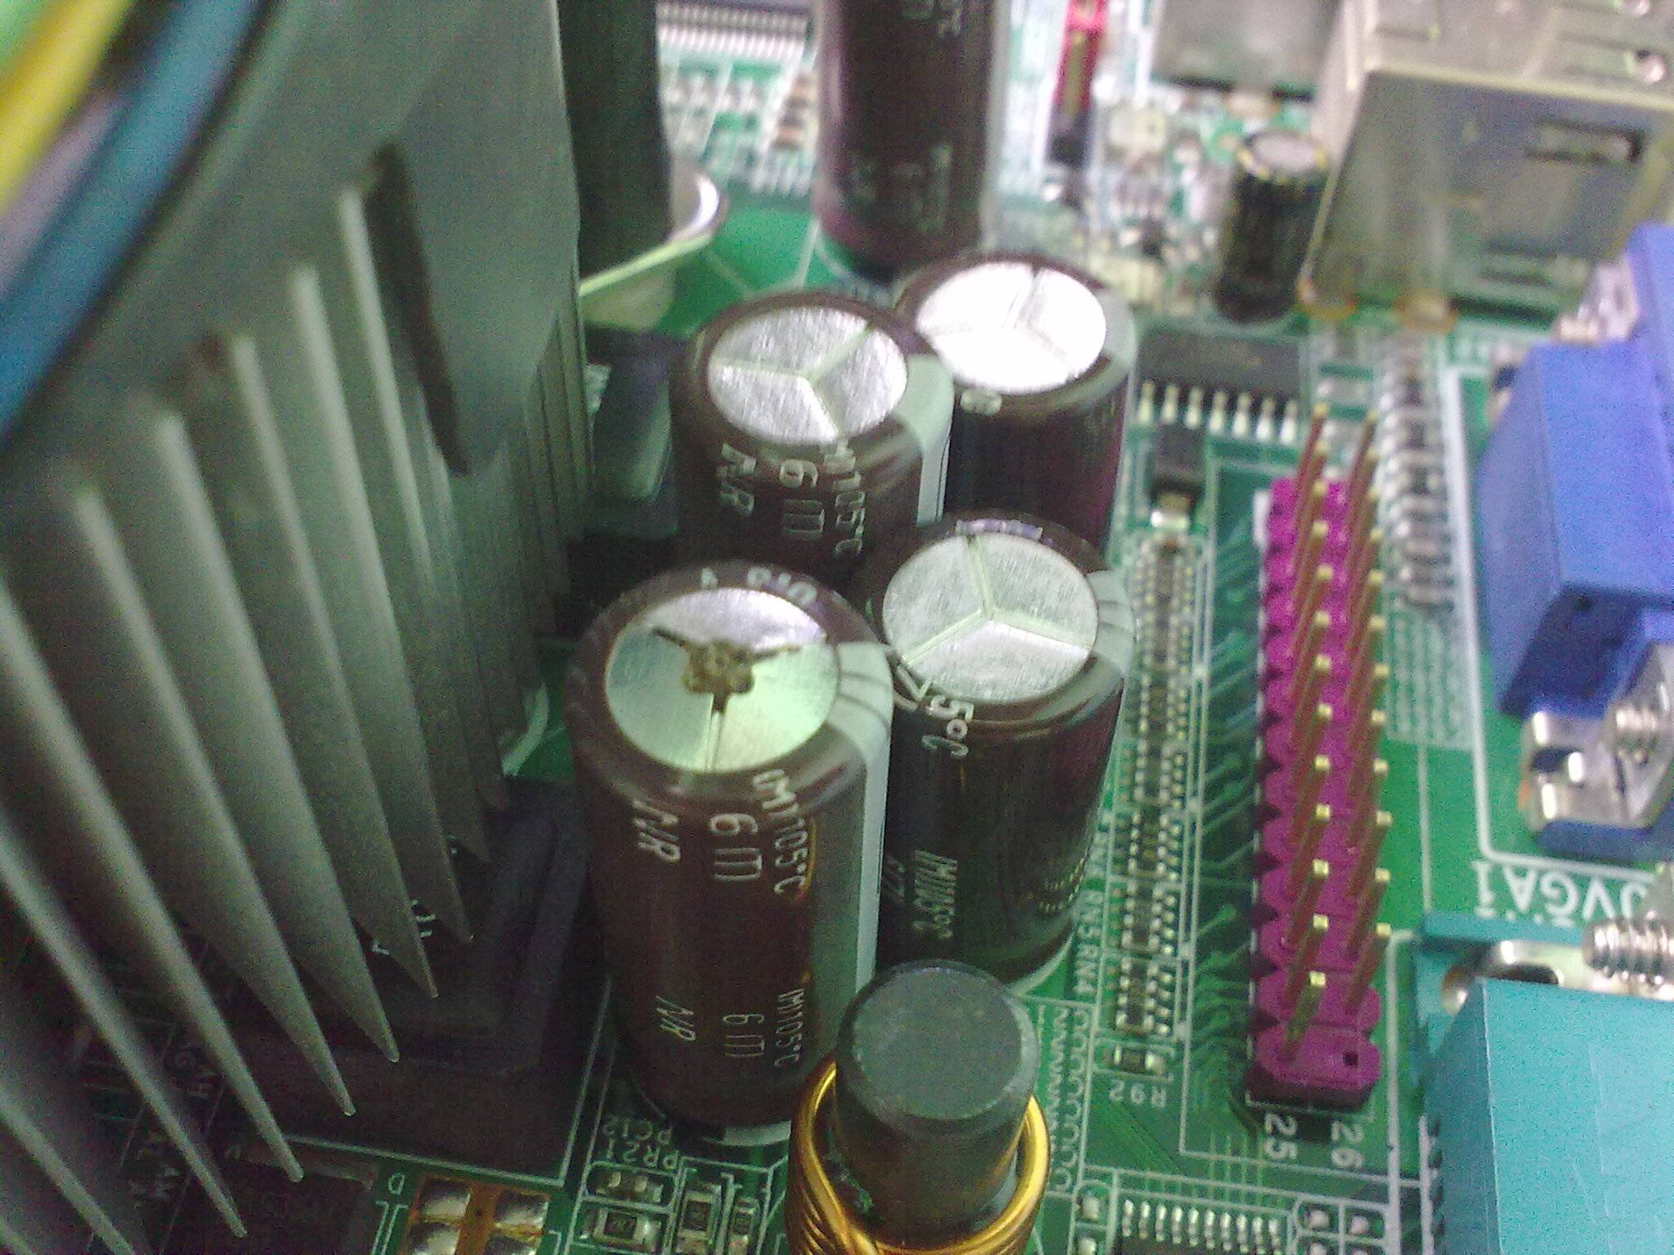
INSTRUMENTOS DE MEDICIÓN
CAPACITORES
A veces se puede reconocer que un condensador electrolítico se encuentra deteriorado o en falla con una simple inspección visual. Cuando se exponen a una sobrecarga y al aumento de temperatura, los condensadores suelen hincharse.

Slide 22
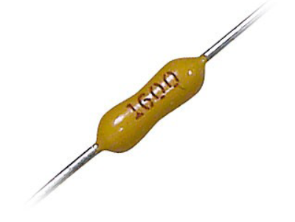
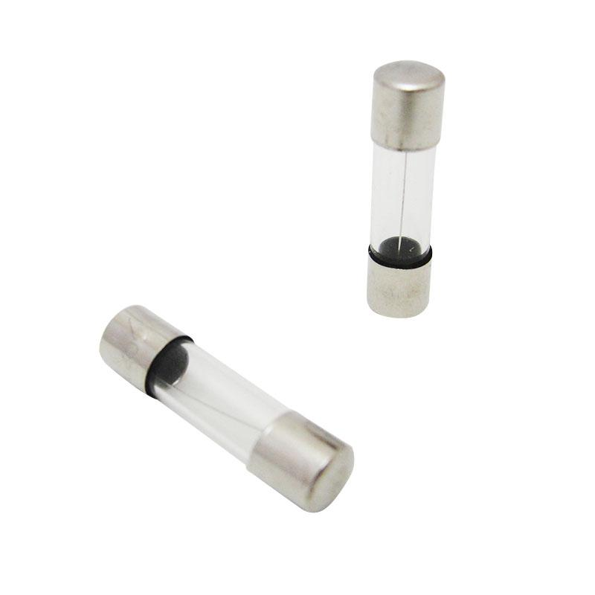
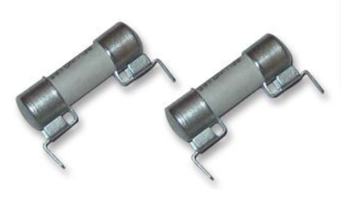
FUSIBLES
Es importante considerar los fusibles al momento de inspeccionar un dispositivo electrónico, pues ante cualquier sobrecarga desde la fuente de alimentación los fusibles son los
primeros en actuar.
Un fusible es un filamento condicionado a soportar las corrientes para las que fueron diseñados.
Sobre esta corriente el filamento se quema y se abre el circuito, impidiendo
el paso de la corriente.
Para observar si el fusible se encuentra descompuesto basta con medir que exista
continuidad en el fusible por medio del multitester.
FUSIBLES RESISTENCIA
FUSIBLES CERÁMICA
FUSIBLES CRISTAL RÁPIDOS

Slide 23

RESISTENCIAS ELÉCTRICAS
Como se mencionó con anterioridad, para poder comprobar que la resistividad de las resistencias se encuentran dentro de las tolerancias correctas, se debe recurrir al código de colores.
En caso que la resistencia no se pueda identificar por el código de colores se debe ver la ficha técnica que emita el fabricante.

Slide 24
RESISTENCIAS ELÉCTRICAS

Slide 25
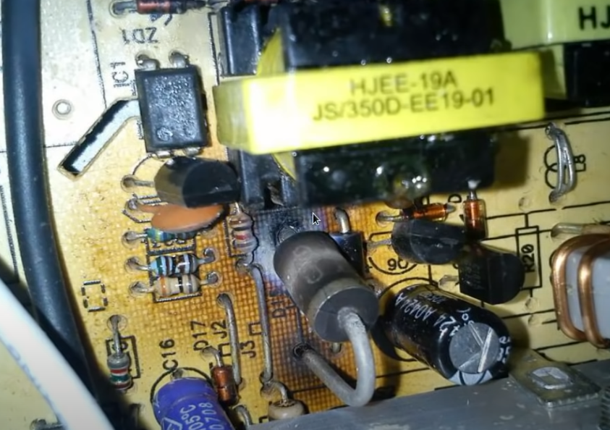
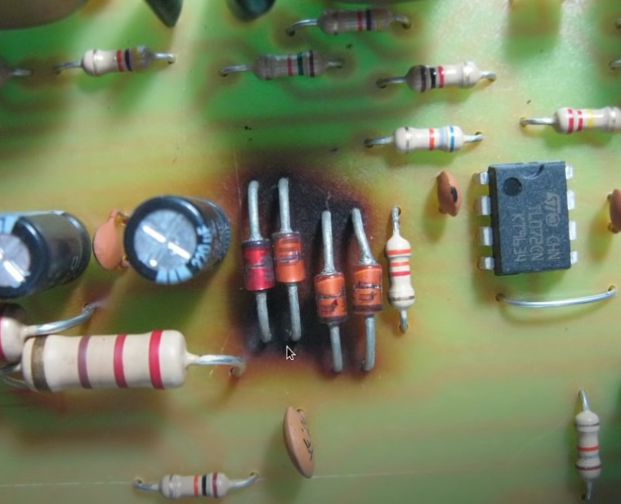
FALLAS DE DIODOS SEMICONDUCTORES
Antes de analizar cualquier tipo de falla es importante una inspección visual, puesto que esto nos puede indicar dónde se puede encontrar el problema.

Slide 26
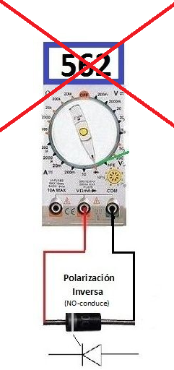
DIODO EN CORTOCIRCUITO
La falla más común en un diodo es la falla de corto circuito que ocurre debido a las altas corrientes que lo atraviesan, las cuales elevan las temperaturas que puede soportar el diodo.
Si el tester arroja una medida cuando se está realizando la medición desde cátodo a ánodo (polarización inversa), es porque el diodo presenta la falla de cortocircuito.

Slide 27
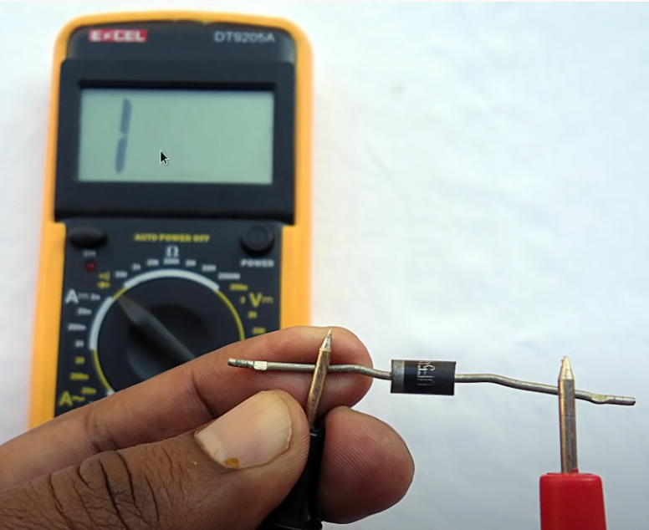
DIODO EN CIRCUITO ABIERTO
Un diodo se encuentra abierto cuando, al testear de ánodo a cátodo (polarización directa) el tester arroja un valor infinito (1) u (O.L).

Slide 28
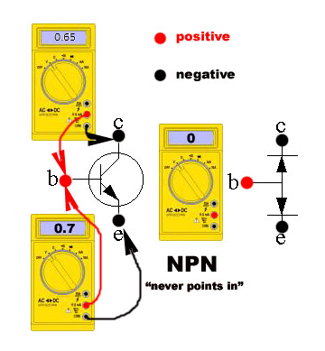
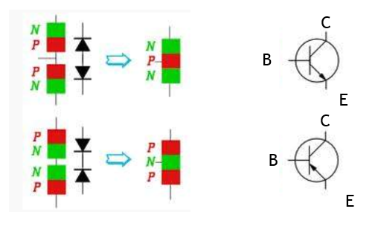
MEDICIÓN DE TRANSISTORES
Para medir un transistor debemos considerar que existen distintos tipos. En el caso del BJT por ejemplo NPN deberemos realizar dos mediciones:

Slide 29
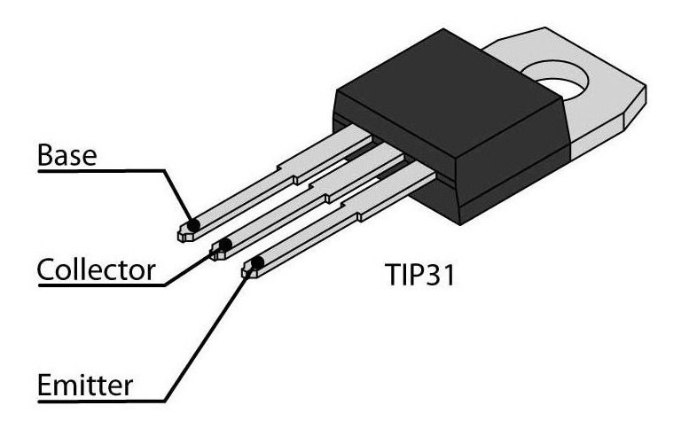
MEDICIÓN DE TRANSISTORES
Los valores que nos darán serán parecidos, pero el que dé el menor valor será el colector.

Slide 30
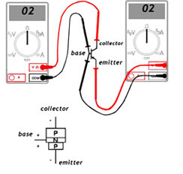
MEDICIÓN DE TRANSISTORES
En el caso de que deseemos medir un transistor PNP se debe poner la pinza negativa en la base y la positiva en el colector y posteriormente en el emisor.

Slide 31
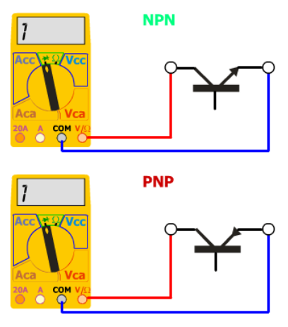
MEDICIÓN DE TRANSISTORES
Si medimos entre el colector y el emisor para cualquier caso, ya sea PNP o NPN, el valor debería ser nulo.
NPN
PNP

Slide 32

MATERIAL
COMPLEMENTARIO
Antes de realizar la actividad práctica
te invitamos a que revises la cápsula animada:
“Uso de multitester o multímetro”
“”

Slide 33


MATERIAL
COMPLEMENTARIO
Si quieres profundizar, te invitamos a visitar el sitio de TP DIGITAL
Para esta actividad te sugerimos:
  Kit de Construcción de circuitos CD

Slide 34


TP Digital es un proyecto desarrollado en conjunto por Fundación Chile y Microsoft, con el patrocinio de MINEDUC y la colaboración de INACAP e Intelitek.
Está dirigido a apoyar a los centros educativos y docentes de formación técnico profesional a nivel nacional, incorporando recursos virtuales en los procesos de enseñanza aprendizaje.
Para registrarte ingresa a https://fch.cl/iniciativa/tp-digital/
e inscríbete aquí: https://tinyurl.com/ya6zkhju
Una vez que recibas tu nombre de usuario y contraseña, podrás acceder a los recursos siguiendo este enlace: https://tp-digital.territorio.la/

Slide 35

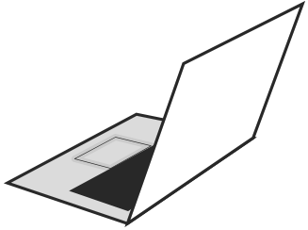

4
REVISEMOS
¿CUÁNTO APRENDIMOS?
REPARACIÓN DE CIRCUITOS ELECTRÓNICOS
¡Ahora realizaremos una actividad que resume todo lo que hemos visto! ¡Atentos, atentas!

Slide 36









ANTES DE COMENZAR LA ACTIVIDAD:
¡ATENCIÓN!
Utilizar EPPs para el autocuidado.
Manipular cuidadosamente herramientas.
Ser cuidadoso y respetuoso con los integrantes del equipo de trabajo, asegurando la integridad física de todos.
Ser ordenado con el área de trabajo.
Toda actividad debe desarrollarse bajo supervisión de la persona a cargo del taller o laboratorio.

Slide 37


ANTES DE TERMINAR:
TICKET DE SALIDA
REPARACIÓN DE CIRCUITOS ELECTRÓNICOS
¡No olvides contestar y entregar el Ticket de Salida!
¡Hasta la próxima!

